Slide 1
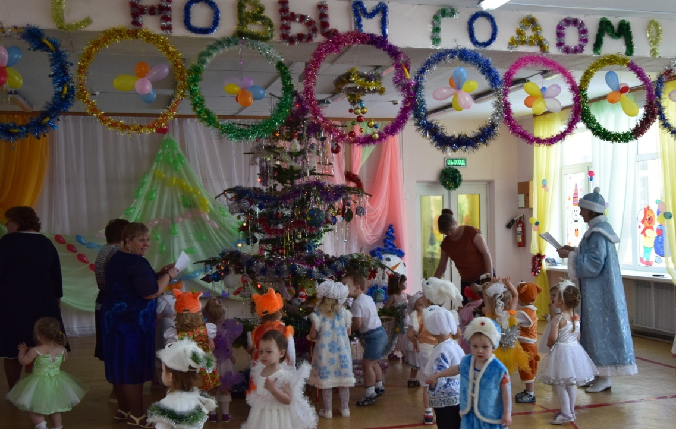
Обеспечение пожарной безопасности при проведении
Новогодних мероприятий

Slide 2
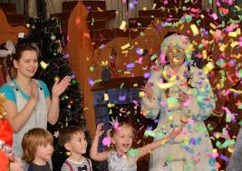
Новогодние праздники - это пора массовых утренников, вечеров отдыха. И только строгое соблюдение требований правил пожарной безопасности при организации и проведении праздничных мероприятий поможет избежать травм, увечий, а также встретить Новый год более безопасно.

Slide 3
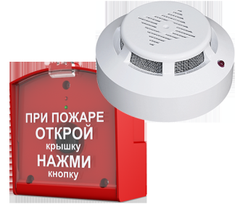
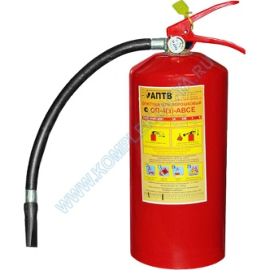
Ответственным за обеспечение пожарной безопасности при проведении культурно-массовых мероприятий (вечеров, спектаклей, новогодних елок и т.п.) является руководитель учреждения. Учитывая большое скопление людей на объекте во время проведения Новогодних мероприятий , необходимо со всей ответственностью отнестись к вопросам обеспечения надежной противопожарной защиты мест проведения праздничных мероприятий.
Перед началом новогодних мероприятий руководитель учреждения должен тщательно проверить все помещения, эвакуационные пути и выходы на соответствие их требованиям пожарной безопасности, а также убедиться в наличии и исправном состоянии средств пожаротушения, связи и пожарной автоматики. Все выявленные недостатки должны быть устранены до начала культурно-массового мероприятия.

Slide 4
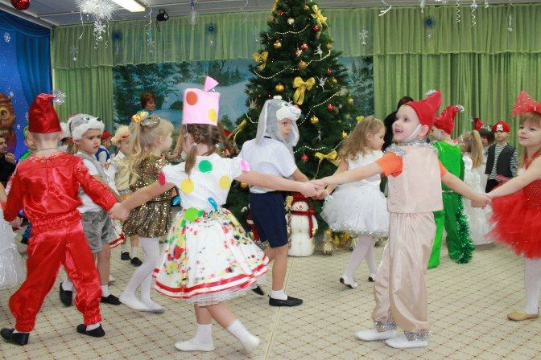
На время проведения новогодних мероприятий должно быть обеспечено дежурство на сцене и в зальных помещениях ответственных лиц из числа работников учреждения, членов добровольных пожарных формирований.

Slide 5
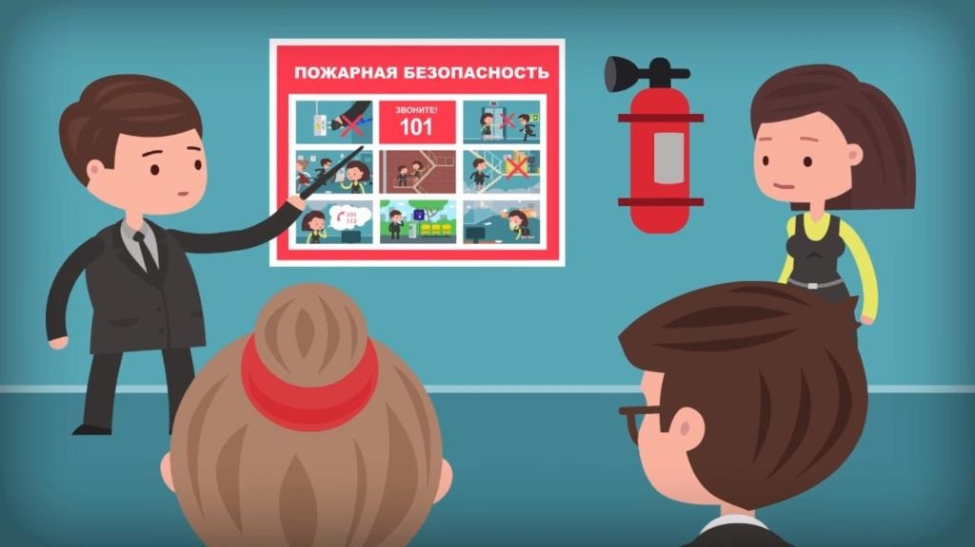
Во время проведения культурно-массового мероприятия с детьми должны неотлучно находиться дежурный преподаватель, классные руководители или воспитатели. Эти лица должны быть проинструктированы о мерах пожарной безопасности и порядке эвакуации детей в случае возникновения пожара и обязаны обеспечить строгое соблюдение требований пожарной безопасности при проведении культурно-массового мероприятия.

Slide 6
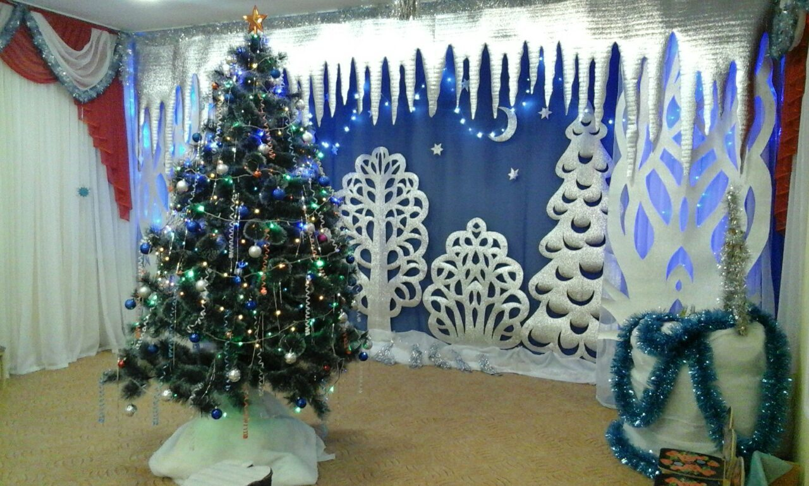
Этажи и помещения, где проводятся новогодние мероприятия, должны иметь не менее двух рассредоточенных эвакуационных выходов. Допускается использовать только помещения, расположенные не выше 2-го этажа в зданиях с горючими перекрытиями.

Slide 7
Эвакуационные выходы из помещений должны быть обозначены световыми указателями с надписью "Выход" белого цвета на зеленом фоне, подключенными к сети аварийного или эвакуационного освещения здания. При наличии людей в помещениях световые указатели должны быть во включенном состоянии.

Slide 9
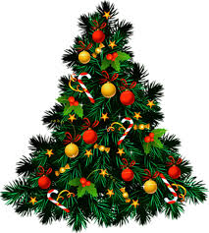
При оформлении елки запрещается:
- использовать для украшения целлулоидные и другие легковоспламеняющиеся игрушки и украшения;
-применять для иллюминации елки свечи, бенгальские огни, фейерверки и т.п.;
-обкладывать подставку и украшать ветки ватой и игрушками из нее, не пропитанными огнезащитным составом.
В помещениях, используемых для проведения праздничных мероприятий, запрещается:
-проведение мероприятий при запертых распашных решетках на окнах помещений, в которых они проводятся;
-применять дуговые прожекторы, свечи и хлопушки, устраивать фейерверки и другие световые пожароопасные эффекты, которые могут привести к пожару;
-украшать елку целлулоидными игрушками, а также марлей и ватой, не пропитанными огнезащитными составами;
-одевать детей в костюмы из легкогорючих материалов;
проводить огневые, покрасочные и другие пожароопасные и взрывопожароопасные работы;
-использовать ставни на окнах для затемнения помещений;
- уменьшать ширину проходов между рядами и устанавливать в проходах
дополнительные кресла, стулья и т. п.;
полностью гасить свет в помещении во время спектаклей или представлений;
допускать заполнение помещений людьми сверх установленной
нормы.

Slide 10
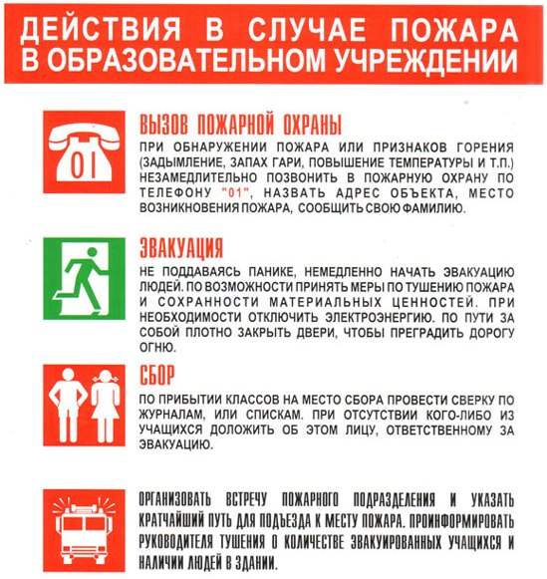

Slide 11
ЕДИНАЯ СЛУЖБА СПАСЕНИЯ

